Slide 1

딥러닝기초
2024312419
유용균
카카오톡 대화를 활용한 데이터 분석

Slide 2
목차
1
데이터 분석에 앞서
003
2
데이터 전처리 - 1
004
3
데이터 전처리 - 2
006
4
데이터 분석
009
5
결과
013
딥러닝기초
002

Slide 3
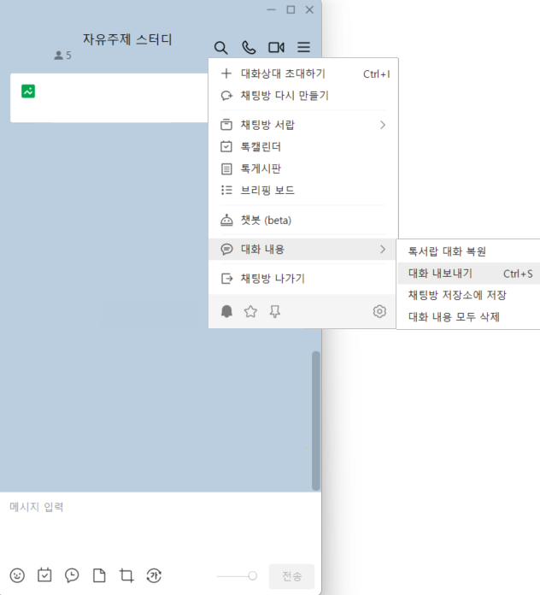
1
데이터 분석에 앞서
데이터 분석에 활용할 카카오톡 대화방:
- 공부, 취미 등 자유로운 주제로 활동
- 활동은 반드시 사진을 업로드 후 텍스트로 남김
- 5명이 활동하고 있으나 정보 보호 차원에서 한 명의 데이터만 사용
- 일주일에 한 번 소감문을 작성하는 [주간] 활동이 있음 (이번 분석에서는 사용하지 않음)
딥러닝기초
003

Slide 4
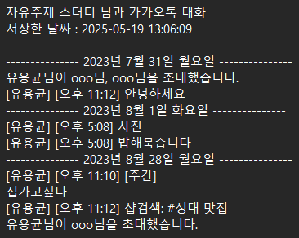
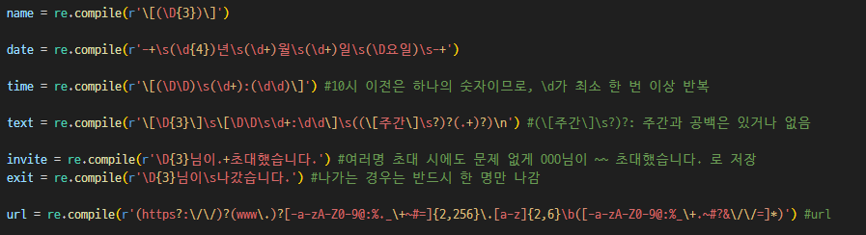
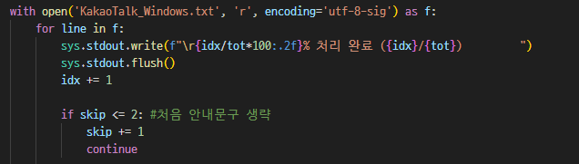
2
데이터 전처리 - 1
사용한 모듈: re, pandas
re.compile(): 정규표현식을 컴파일해두어
re.findall(): 정규표현식과 매치되는
모든 문자열을 list로 반환
딥러닝기초
004

Slide 5
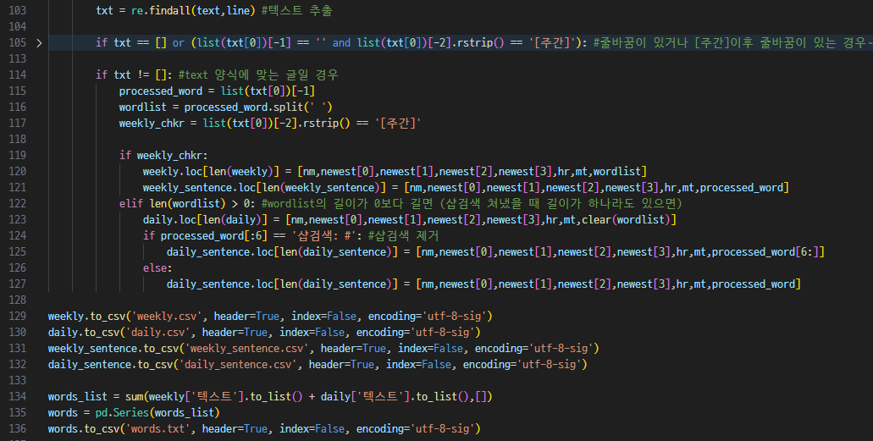

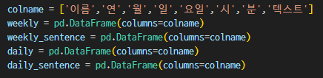
2
데이터 전처리 - 1
딥러닝기초
005

Slide 6
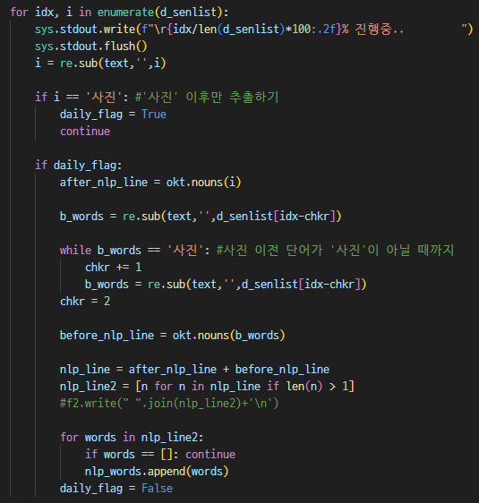
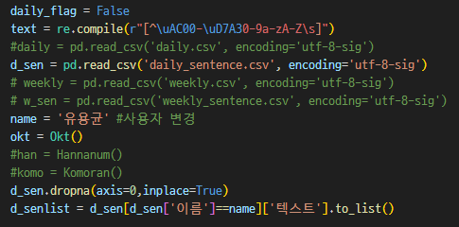
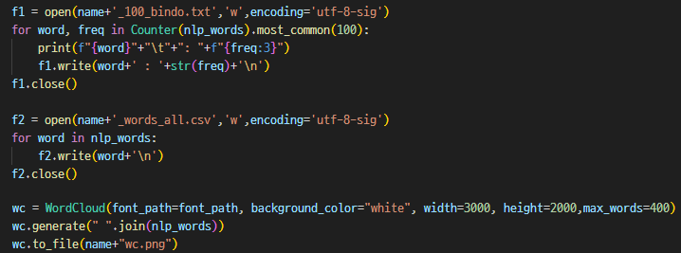
3
데이터 전처리 - 2
사용한 모듈: konlpy.Okt, wordcloud, collections, pandas, re
Okt를 통해 2글자 이상의 명사만 추출
딥러닝기초
006

Slide 7
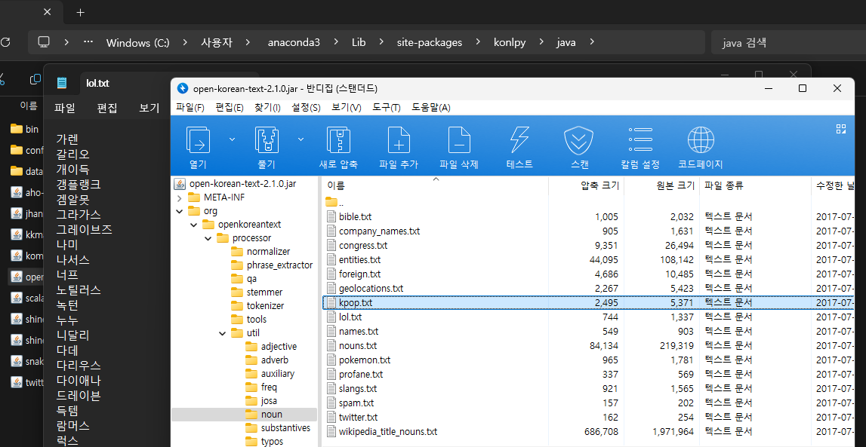
3
데이터 전처리 - 2
Okt 사용자 사전 수정
?
딥러닝기초
007

Slide 8
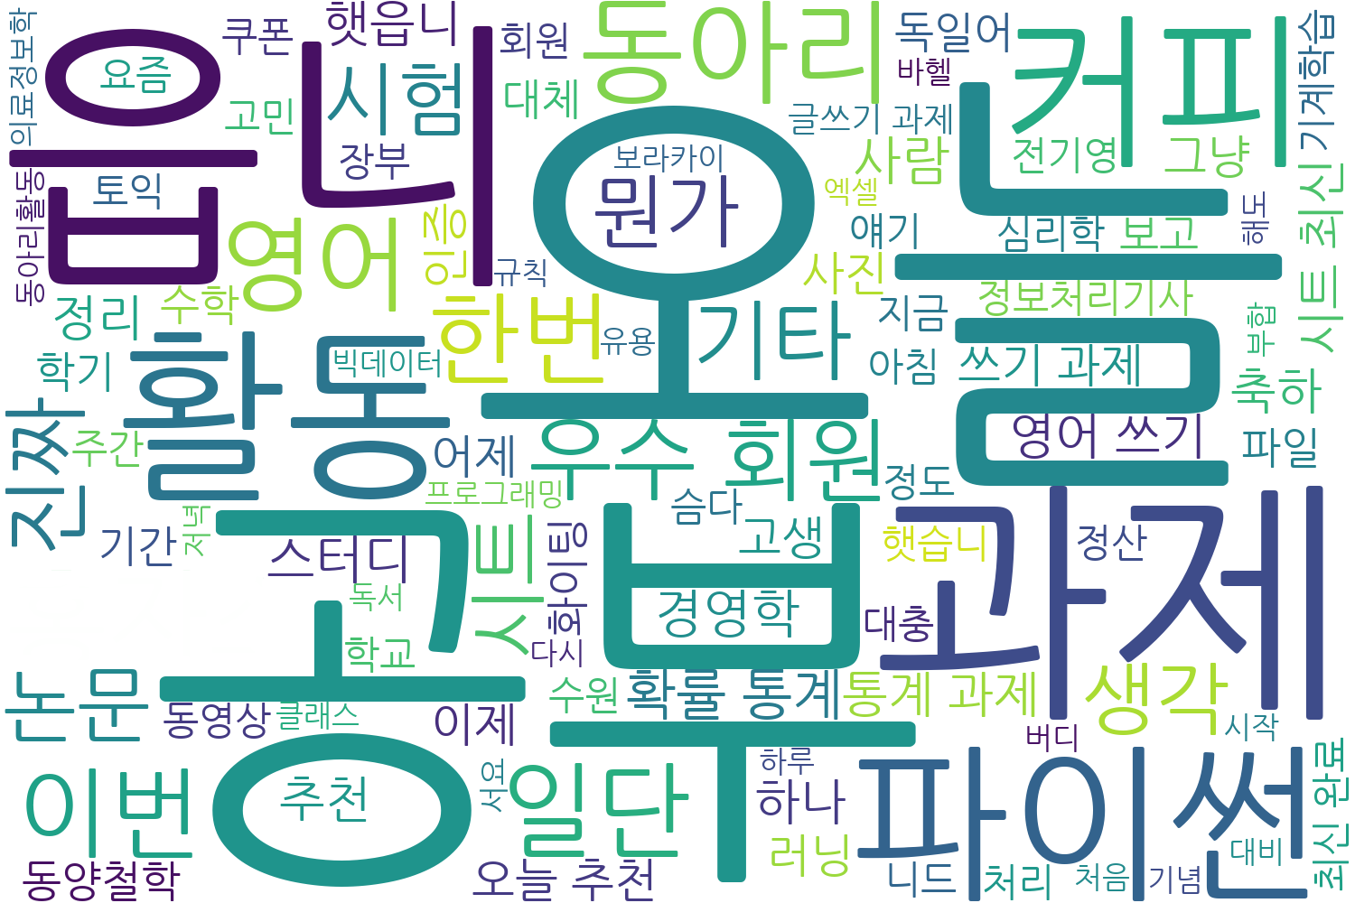
3
데이터 전처리 - 2
딥러닝기초
008

Slide 9
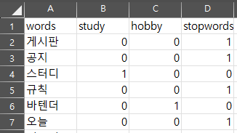
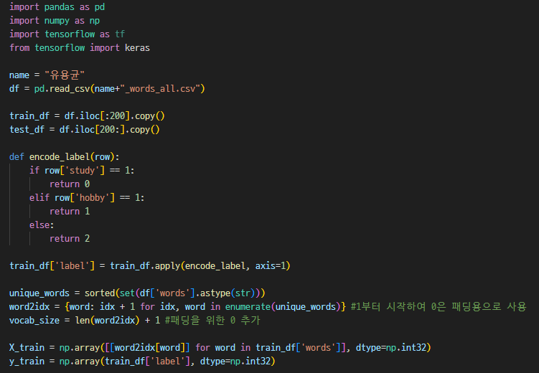
4
데이터 분석
목표: 명사를 공부/취미/불용어로 분류
study: 공부(0)
hobby: 취미(1)
stopwords: 불용어(2)
200개의 데이터 직접 라벨링하여 학습,
이후 데이터 모델 활용 분석
딥러닝기초
009

Slide 10
4
데이터 분석
sorted()로 중복 제거한 단어들 저장
단어에 고유 인덱스 키-밸류값으로 저장
(1부터 시작)
고유 인덱스 길이 + 1 저장
(1번부터 시작했으므로, 길이+1)
패딩: 데이터 처리에 쓰일 무의미한 값(0)
예)
‘커피’ : 2번 -> [2] -> 길이 4로 변환 필요?
[0 0 0 2]
word2idx: [딥:1, 러:2, 닝:3] // 길이 3
vocab_size: 4
딥러닝기초
010

Slide 11
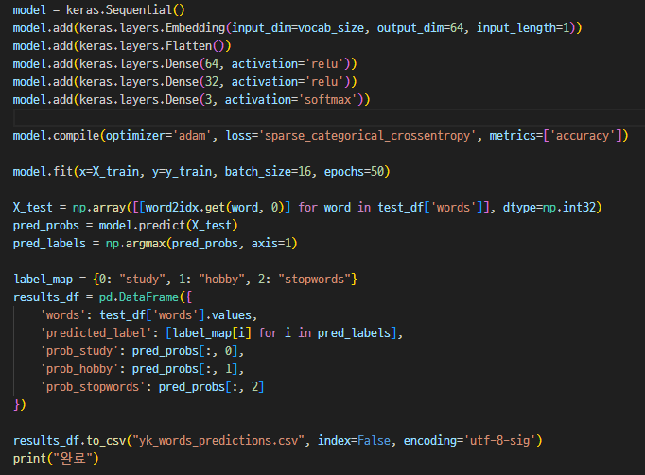
4
데이터 분석
word2idx: [딥:1, 러:2, 닝:3] // 길이 3
vocab_size: 4
3층 신경망 구성
예) [딥, 러, 닝]
Embedding:
input_dim = 4: (0~3)
output_dim = 3: ‘딥’ -> [-0.3 0.5 0.2]
input_length = 1: 한 단어로 구성
출력 차원: 3차원 (batch_size(딥,러,닝=3), input_length, output_dim)
= (3, 1, 3)
Flatten으로 (3, 1, 3) -> (3, 1*3) -> (3, 3)
딥러닝기초
011

Slide 12
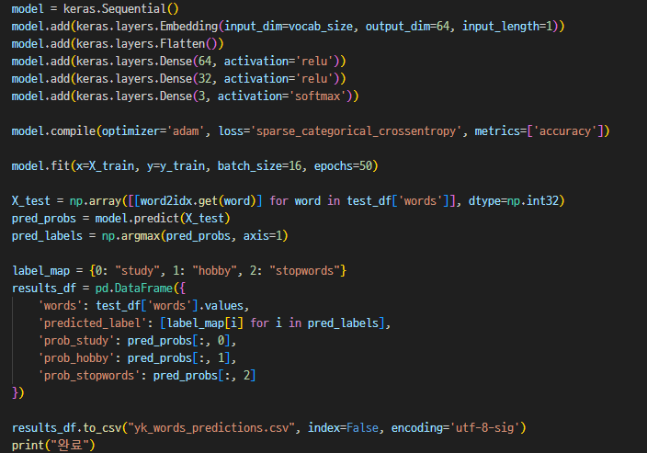

4
데이터 분석
3층 신경망 구성
.get(): key(딥,러,닝)의 value 반환
batch_size = 16, epoch = 50 학습
레이블에 맞게 df 구축, csv로 반환
딥러닝기초
012

Slide 13
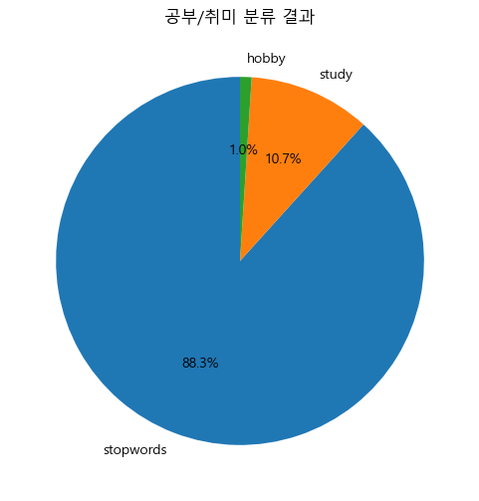
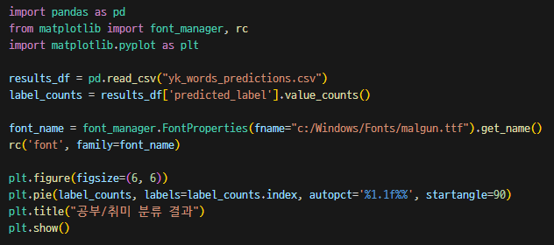
5
결과
분석 실패!
불용어의 비율이 과다하게 많으며,
취미의 비율이 너무 적다.
딥러닝기초
013

Slide 14
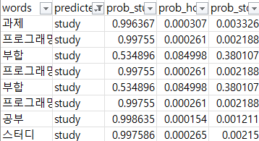
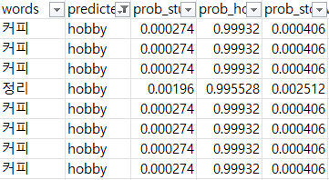
5
결과
왜 실패했나?
원인1: 학습용 데이터셋이 너무 적음
전체 행: 2200, 학습용: 200 // 0.09% 사용
원인2: 학습용 데이터셋의 분포가 한쪽으로 편향됨
학습용 데이터셋 중 hobby는 ‘커피’ 단 한 행
대다수가 stopwords로 분포되어 있음.
원인3: Okt 오분류, 오분절
오분류: 봣습니 (동사 ‘보다’로 분류했어야 함)
오분절: 외국인교류 -> 외국인/교류
원인4: 단어의 맥락을 고려하지 않음
교류 -> 취미, 공부 중 어떤 것으로?
딥러닝기초
014

Slide 15

5
결과
개선점:
원인1&원인2 : 학습용 데이터셋 불량
추가 라벨링 필요
원인3&원인4: NLP 구조적 문제 (모델의 부적합한 선정)
BERT 등의 transformer 구조 활용
딥러닝기초
015

Slide 16
감사합니다.

